Slide 1
2. Garum et salaisons antiques
La fabrication

Slide 2
Bibliographie
* P. Grimal et T. Monod, « Sur la véritable nature du garum », REA, 1952, p. 27-38
* M. Ponsich, M. Tarradell, Garum et industries antiques de salaison dans la Méditerranée occidentale, Paris, 1965
* R. Sanquer, P. Galliou, « Garum, sel et salaisons en Armorique gallo-romaine », Gallia 30, 1, 1972, p. 199-223 (sur Persée)
* M. Ponsich, « A propos d’une usine antique de salaisons à Bélo (Bolonia, Cadiz) », Mélanges de la Casa de Vélasquez, 12, Madrid, 1976, p. 69-79 (sur Persée)
* A. Leroy, « Les ateliers de salaison antiques en baie de Douarnenez (Finistère), Revue archéologique de Picardie, 1-2, 2003, p. 65-75 (sur Persée)
* R.I. Curtis, « In Defense of Garum », The Classical Journal, 78, 1, 1982, p. 232-240
* R. I. Curtis, « Salted Fish Products in Ancient Medicine », Journal of the History of Medicine and allied Sciences, 39, 1, 1984, p. 430-445
* A. Lejavitzer, « Garum paradoxum, misterio y maravilla de la cocina romana », Nova tellus, 18, 2, 2000, p. 115-128
* N. Desse-Berset et J. Desse, « Salsamenta, garum et autres préparations de poissons, ce qu’en disent les os », MEFRA 112, 2000, p. 73-97 (sur Persée)
R. Etienne, Fr. Mayet, Salaisons et sauces de poisson hispaniques, Paris, De Boccard, 2002
* Iulia Dumitrache, « La terminologie concernant les sauces de poissons romaines »,
https://revistapontica.files.wordpress.com/.../pontica-42-pag-553-560.pdf

Slide 3
Les noms latins et grecs des sauces de poisson
Les textes grecs et latins
(photocopies)
Pline l’Ancien
Les Géoponiques
Gargilius Martialis (voir diaporama « Une recette de garum »)

Slide 4
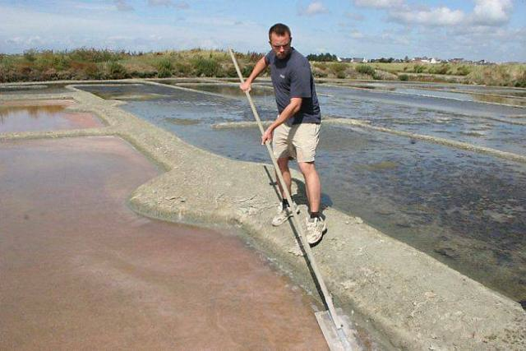
La récolte du sel par le saunier dans les marais salants sel, saline, salaison, salaire

Slide 5
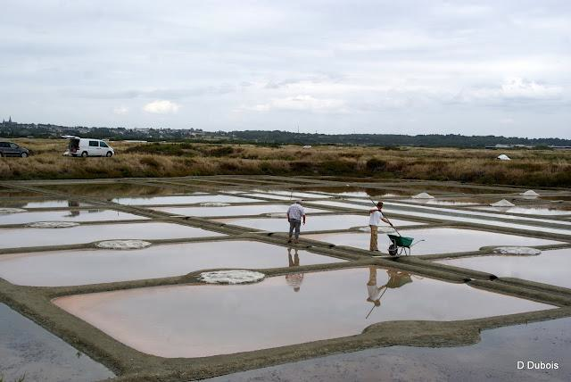

Slide 6
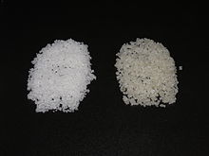
Fleur de sel et gros sel

Slide 7
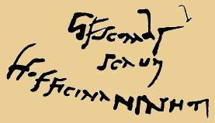
GARVM FLOS SCOMBRI SCAVRI EX OFFICINA NINHTI Fleur de Garum de maquereau, produit par Scaurus dans l'atelier de Ninhtus ( ?) Inscription sur un « urceus » CIL IV, 5692

Slide 8
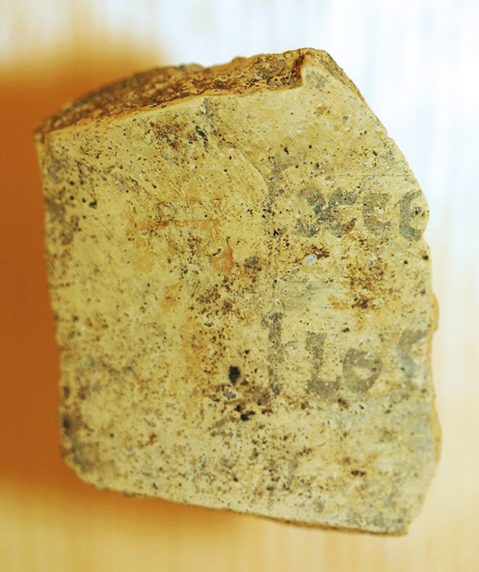
Musée d’Avenches, Suisse : Col d'amphore du 1er siècle apr. J. C. comportant une inscription peinte indiquant son contenu :
Excel(lens)/flos...
"Excellente fleur... » (sous-entendu de garum : sauce de poissons)

Slide 9
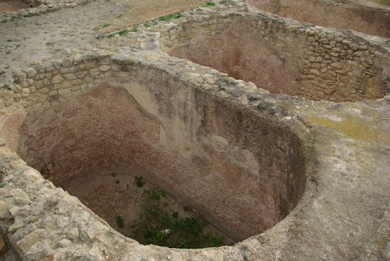
Néapolis, Nabeul (Tunisie), cuves à garum avec enduit au mortier de tuileau

Slide 10
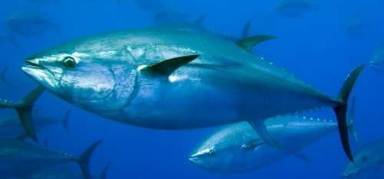
Le thon

Slide 11
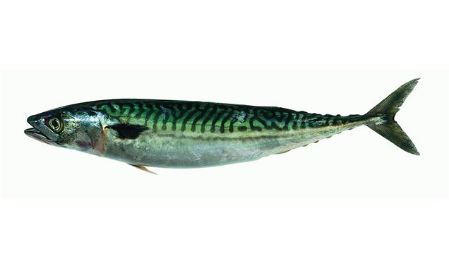
Le maquereau

